Slide 1


Iniciativa da FIESC – Federação das Indústrias do Estado de Santa Catarina
Serviço Nacional de Aprendizagem Industrial de Santa Catarina

Slide 2
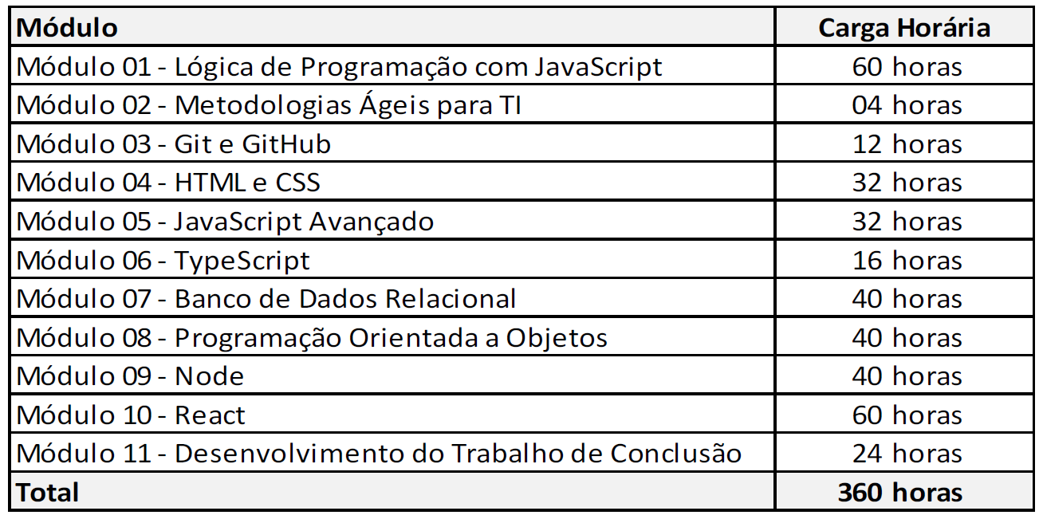

VISÃO GERAL DO TREINAMENTO (REACT)
Duração de aproximadamente 5 meses, com a seguinte estrutura (REACT):

Slide 3
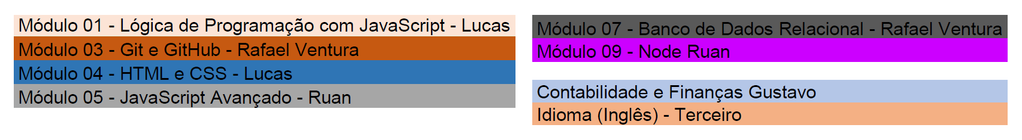
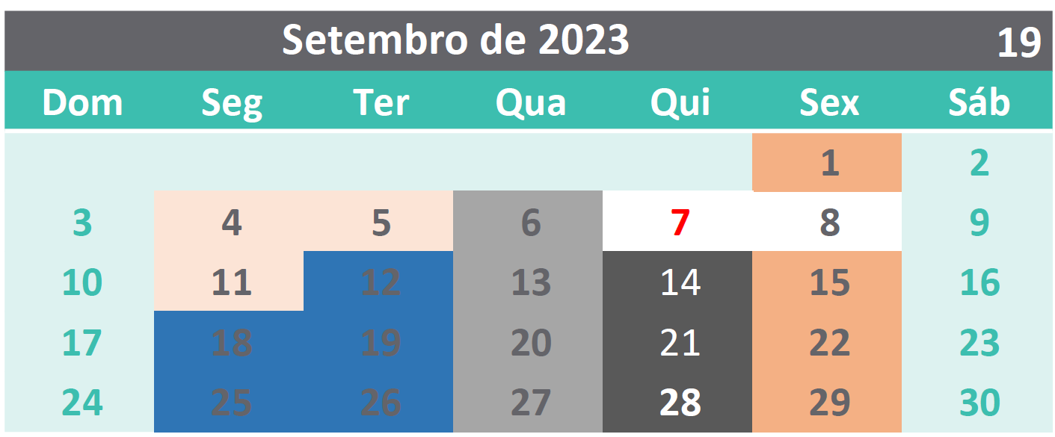
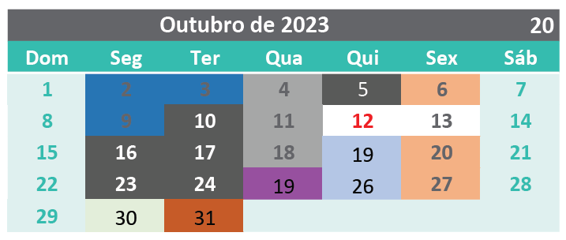
CALENDÁRIO TREINAMENTO (REACT)
Calendário Setembro / Outubro

Slide 4
AVALIAÇÕES
As avaliações incluem duas (02) provas objetivas e uma (01) prática.
Avaliação | Formato | Data | Peso
AV 01 | Objetiva | 25/09/23 | 0,2
AV 02 | Objetiva | 03/10/23 | 0,2
AV 01 | Prática | 09/10/23 | 0,6

Slide 5
React - Módulo 04
HTML e CSS
Lucas Naspolini
lucas.naspolini@edu.sc.senai.br

Slide 6
PLANO DE AULAS
As aulas incluirão assuntos relativos às linguagens HTML e CSS:
Estrutura de um arquivo HTML
Tags de cabeçalho
Tags de corpo
Adicionando estilos
Seletores CSS
Especificidade de seletores
Box model
Elementos de bloco x elementos de linha
CSS reset e CSS normalize
Propriedades CSS
Responsividade
Media query e viewport
Utilizando Bootstrap
Acessar no Classroom “Plano de Aulas.pdf”

Slide 7
PLANO DE AULAS
32h -> Presencial (08 aulas)
Laboratório de Informática
Sala de Aula
Exercícios Práticos e Avaliativos
Trabalhos em Equipe
Ambiente Virtual (Classroom)
Acessar no Classroom “Plano de Aulas.pdf”

Slide 8
Aula 01
Introdução à linguagem HTML

Slide 9

O que é esse tal de HTML?

Slide 10
CONCEITO
HTML (HyperText Markup Language) é uma linguagem de marcação voltada para desenvolvimento web, que visa apresentar e estruturar as aplicações com a inserção de elementos visuais.
Tem como principal função criar, distribuir e organizar os elementos de uma aplicação.

Slide 11

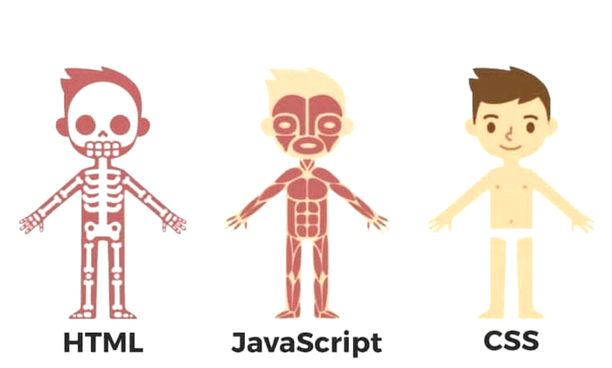
COMPARANDO COM CSS E JS

Slide 12
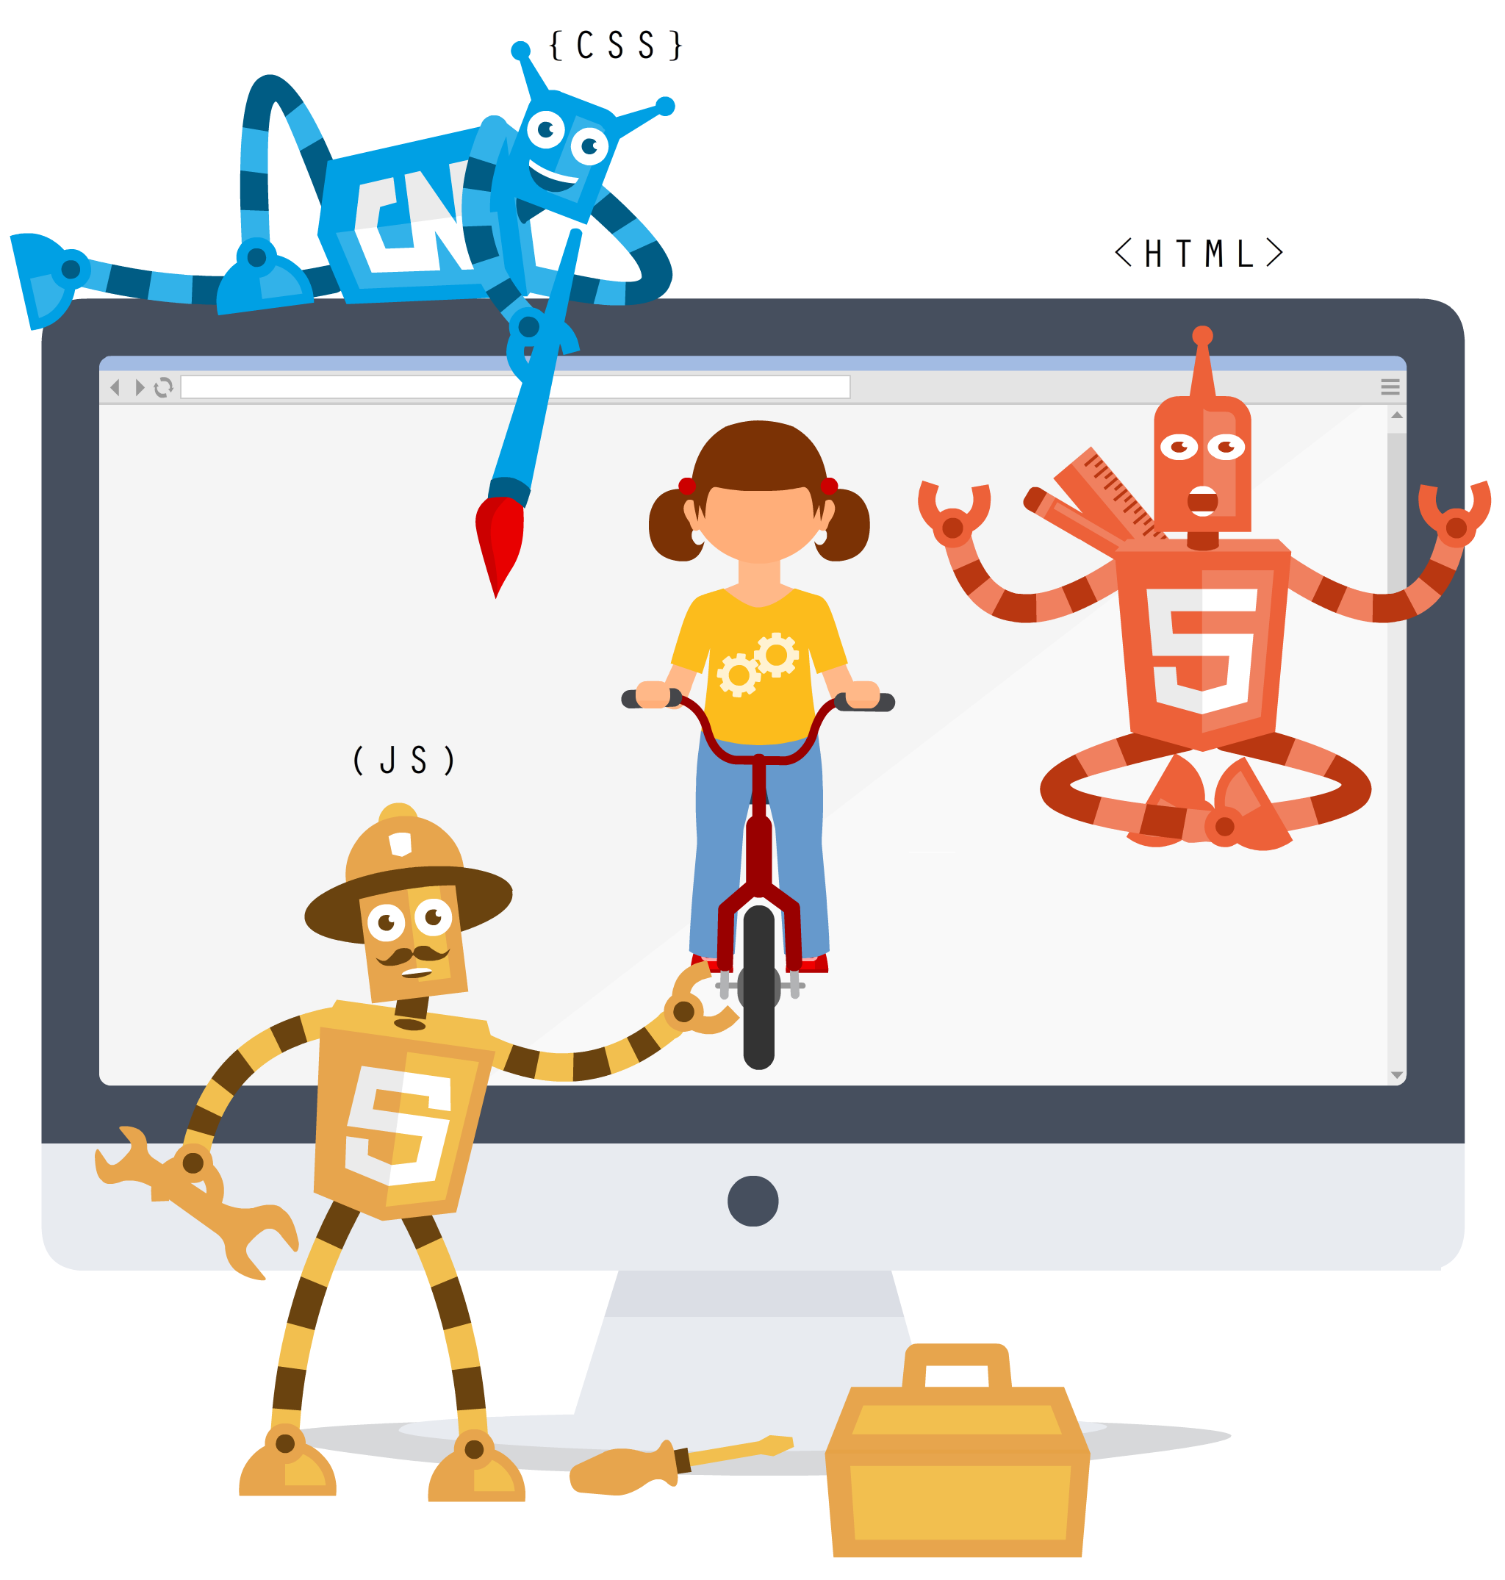
COMPARANDO COM CSS E JS

Slide 13
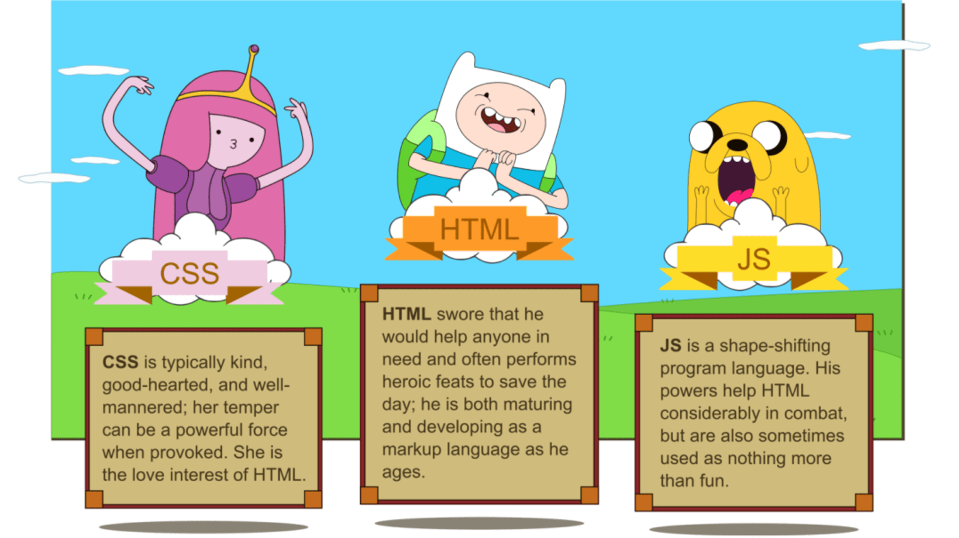
COMPARANDO COM CSS E JS

Slide 14
ESTRUTURA BASE DE UM HTML
<html>
<head>
</head>
<body>
</body>
</html>
<!DOCTYPE html>
<html lang="en">
<head>
<meta charset="UTF-8">
<title>Document</title>
</head>
<body>
</body>
</html>
OU

Slide 15
ESTRUTURA BASE DE UM HTML
<html>
<head>
<body>

Slide 16
O QUE É UMA TAG?
Uma TAG em HTML, corresponde a uma marcação ou elemento criado através de um comando.
As TAGS podem possuir fechamento ou não, dependendo do elemento.
<nome_da_tag> abertura
</nome_da_tag> fechamento

Slide 17
Quais TAGS aprenderemos?
Muuuuuitasssssss :D

Slide 18
ONDE CRIAR AS TAGS?
As TAGS são subdivididas em duas categorias:
TAGS de cabeçalho (head)
- Meta tags, link tags, script tags, etc.
TAGS de corpo (body)
- Tags textuais, tags semânticas, imagens, listas, links, etc.

Slide 19
TAGS HTML
<label>
<input>
<button> <h1>
<div>
<br>
<ul> <form>
<img>
<a>
<p> <select>

Slide 20
PROPRIEDADES DE TAGS HTML
id
name
type class
value
href
align style
width
height
placeholder onclick

Slide 21
Dica de Conteúdo EXTRA
Bora começar com tutoriais e cursos?

Slide 22
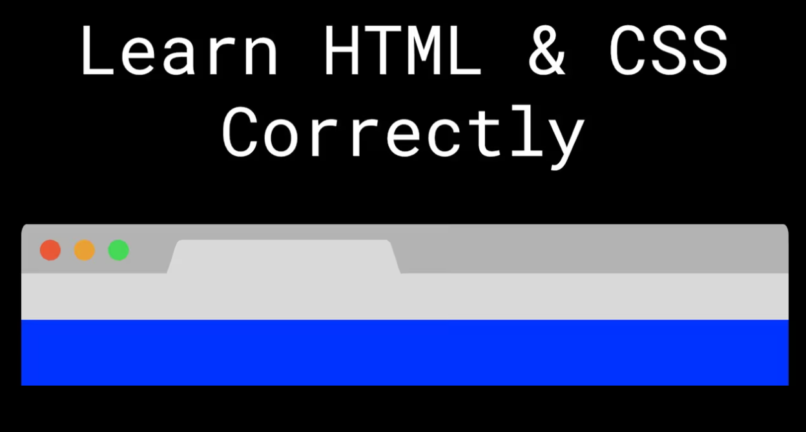



DICAS DE TUTORIAIS E CURSOS
https://ilovecoding.org/courses/htmlcss2
https://www.w3schools.com/html/default.asp

Slide 23
Iniciativa da FIESC – Federação das Indústrias do Estado de Santa Catarina
Serviço Nacional de Aprendizagem Industrial de Santa Catarina

